Slide 1
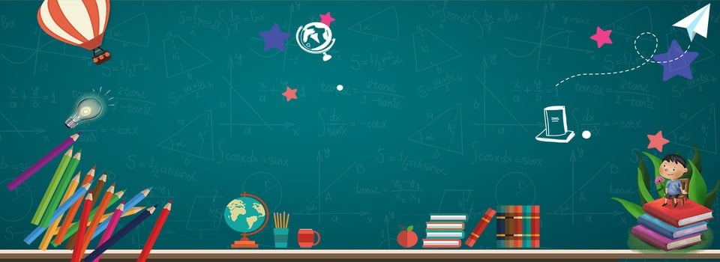
Chào mừng
các em đến với tiết học !

Slide 2




Khởi động

Slide 3
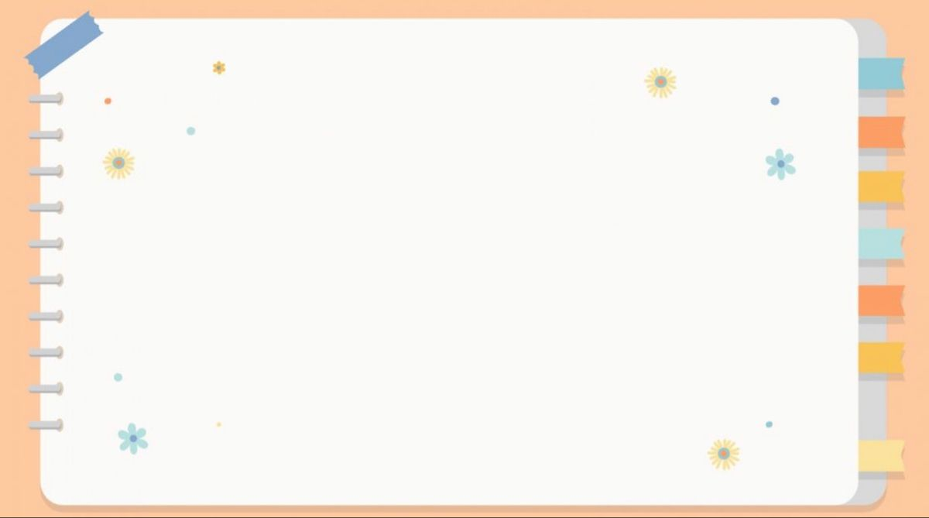
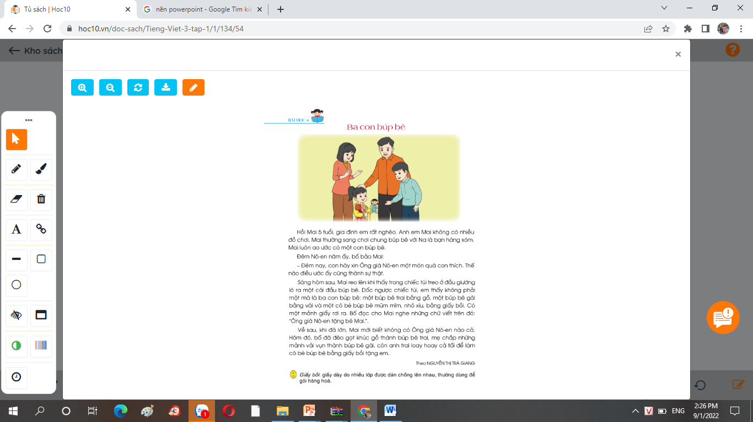
Bài đọc 4: Ba con búp bê

Slide 4
CHIA ĐOẠN
Ba con búp bê
Hồi Mai 5 tuổi, gia đình em rất nghèo. Anh em Mai không có nhiều đồ chơi. Mai thường sang chơi chung búp bê với Na là bạn hàng xóm. Mai luôn ao ước có một con búp bê.
Đêm nô-en năm ấy, bố bảo Mai:
- Đêm nay con hãy xin Ông già Nô-en một món quà con thích. Thế nào điều ước ấy cũng thành sự thật.
Sáng hôm sau, Mai reo lên khi thấy trong chiếc bít tất treo ở đầu giường ló ra một cái đầu búp bê. Dốc ngược chiếc bít tất, em thấy không phải một mà là ba con búp bê: một búp bê trai bằng gỗ, một búp bê gái bằng vải và một cô bé búp bê mũm mĩm, nhỏ xíu, bằng giấy bồi. Có một mảnh giấy rơi ra. Bố đọc cho Mai nghe những chữ viết trên đó: “Ông già Nô-en tặng bé Mai”.
Về sau, khi đã lớn, Mai mới biết không có ông già No-en nào cả. Hôm đó, bố đã đẽo gọt khúc gỗ thành búp bê trai, mẹ chắp mảnh vải vụn thành búp bê gái, còn anh trai loay hoay cả tối để làm cô bé búp bê bằng giấy bồi tặng em.
Theo Nguyễn Thị Trà Giang
1
2
3
4

Slide 5
LUYỆN ĐỌC TỪ KHÓ
búp bê
nô-en
bít tất
giường
mũm mĩm
loay hoay

Slide 6
LUYỆN ĐỌC CÂU DÀI
Dốc ngược chiếc túi/em thấy không phải một mà là ba con búp bê:/ một búp bê trai bằng gỗ/một búp bê gái bằng vải/và một cô bé búp bê mũm mĩm/ nhỏ xíu/ bằng giấy bồi//

Slide 7
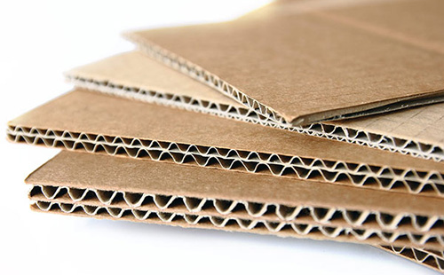
GIẢI NGHĨA TỪ
Giấy bồi: giấy dày do nhiều lớp được dán chồng lên nhau, thường dùng để gói hàng hóa

Slide 8
LUYỆN ĐỌC NHÓM 4
Ba con búp bê
Hồi Mai 5 tuổi, gia đình em rất nghèo. Anh em Mai không có nhiều đồ chơi. Mai thường sang chơi chung búp bê với Na là bạn hàng xóm. Mai luôn ao ước có một con búp bê.
Đêm nô-en năm ấy, bố bảo Mai:
- Đêm nay con hãy xin Ông già Nô-en một món quà con thích. Thế nào điều ước ấy cũng thành sự thật.
Sáng hôm sau, Mai reo lên khi thấy trong chiếc bít tất treo ở đầu giường ló ra một cái đầu búp bê. Dốc ngược chiếc bít tất, em thấy không phải một mà là ba con búp bê: một búp bê trai bằng gỗ, một búp bê gái bằng vải và một cô bé búp bê mũm mĩm, nhỏ xíu, bằng giấy bồi. Có một mảnh giấy rơi ra. Bố đọc cho Mai nghe những chữ viết trên đó: “Ông già Nô-en tặng bé Mai”.
Về sau, khi đã lớn, Mai mới biết không có ông già No-en nào cả. Hôm đó, bố đã đẽo gọt khúc gỗ thành búp bê trai, mẹ chắp mảnh vải vụn thành búp bê gái, còn anh trai loay hoay cả tối để làm cô bé búp bê bằng giấy bồi tặng em.
Theo Nguyễn Thị Trà Giang
1
2
3
4

Slide 9
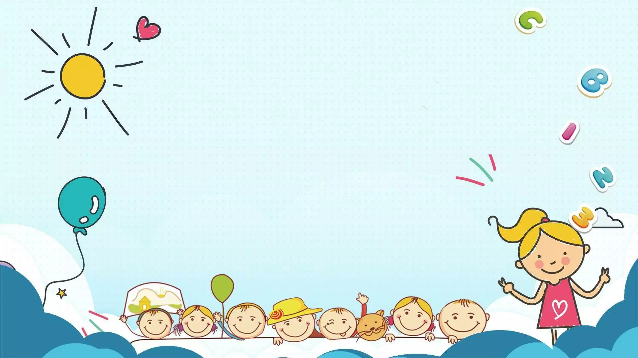
CÁC NHÓM THI ĐỌC

Slide 10

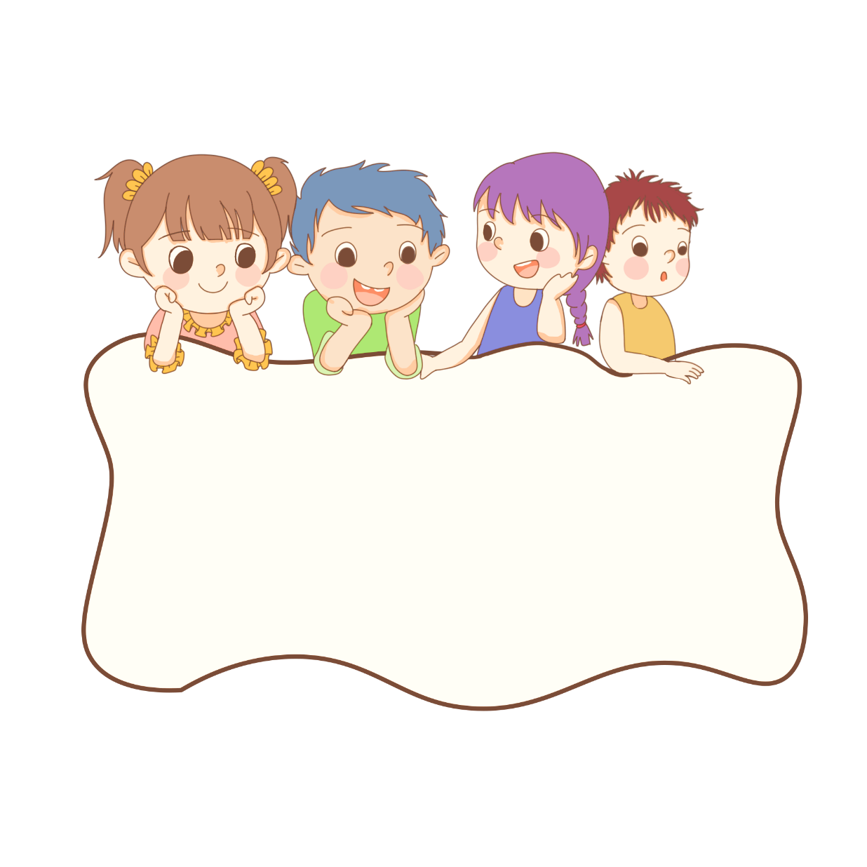



Slide 11





Tìm hiểu bài
Notes:
Cre by– Măng Non – Tài liệu Tiểu học. Nghiêm cấm cô Hương Thảo sao chép dưới mọi hình thức!

Slide 12
Bé Mai ao ước điều gì?
Mai ao ước có một con búp bê.

Slide 13
Món quà bé Mai nhận được trong đêm Nô-en là gì?
Mai nhận được ba con búp bê: một búp bê trai bằng gỗ, một búp bê gái bằng vải và một cô bé búp bê mũm mĩm, nhỏ xíu, bằng giấy bồi.

Slide 14
Món quà giản dị thể hiện tình cảm của bố mẹ và anh trai đối với Mai như thế nào?
Những món quà đó cho thấy bố, mẹ và anh rất yêu thương Mai, muốn làm cho Mai vui.

Slide 15
Nội dung bài học
Qua câu chuyện, bạn hiểu vì sao gia đình được gọi là “mái ấm”?
Vì gia đình là nơi ta được mọi người yêu thương.
Vì gia đình là nơi ta luôn cảm thấy an toàn bên người thân.
Vì gia đình cho ta những bữa cơm ấm áp, đầy tình thương yêu.

Slide 16
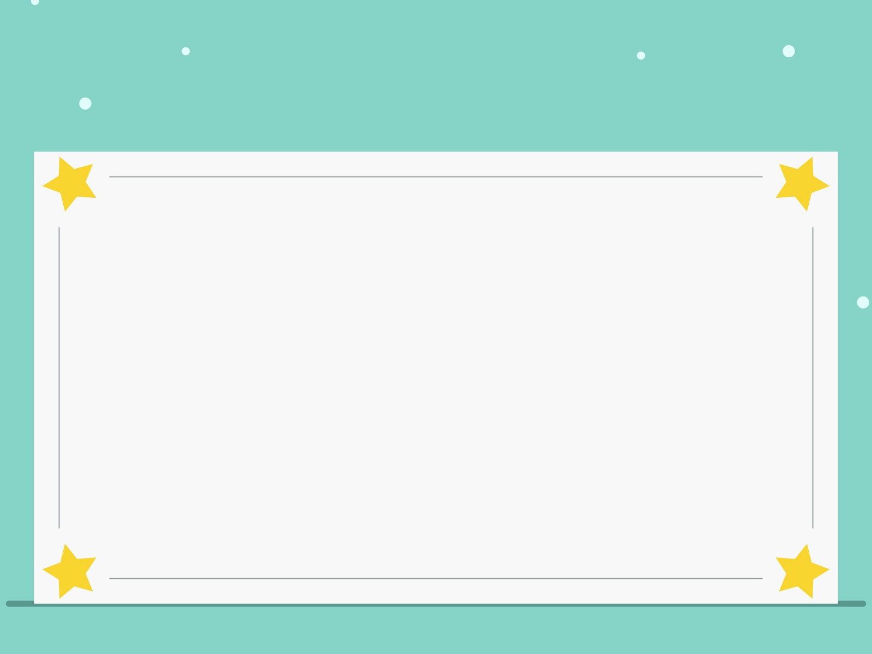
NỘI DUNG BÀI ĐỌC
Câu chuyện kể về tình cảm yêu thương giữa những người trong gia đình dành cho nhau. Qua đó, ta thấy tình cảm giữa những người trong gia đình luôn là tình cảm đẹp nhất. Nó giúp ta hiểu tại sao gia đình lại được gọi là “mái ấm”.

Slide 17



Slide 18
1. Tìm thêm ít nhất 3 từ ngữ cho mỗi nhóm từ dưới đây:
a) Chỉ người thân trong gia đình | b) Chỉ đồ dùng trong nhà | c) Chỉ tình cảm gia đình

Slide 19
Trò chơi: Ai nhanh – Ai đúng
3 tổ thi đua tìm ghi bảng
a) Chỉ người thân trong gia đình | b) Chỉ đồ dùng trong nhà | c) Chỉ tình cảm gia đình
ông nội, bà nội, bố, mẹ, anh trai, em gái, …
Quạt, tủ, bàn, ghế, tivi, giường,…
yêu thương,quan tâm, gắn bó, yêu quý, kính yêu,

Slide 20
2. Đặt câu nói về hoạt động của mỗi người trong câu chuyện Ba con búp bê (Mai hoặc bố mẹ, anh). Cho biết câu đó thuộc mẫu câu nào (Ai là gì? Ai làm gì? Ai thế nào?)
Ví dụ:
- Mai ôm chặt ba con búp bê vào lòng.
- Mai ngắm ba con búp bê.
- Bố làm cho Mai con búp bê bằng gỗ.
- Bố khuyên Mai xin Ông già Nô-en một món quà em thích.
- Các câu đó thuộc mẫu câu Ai làm gì?

Slide 21

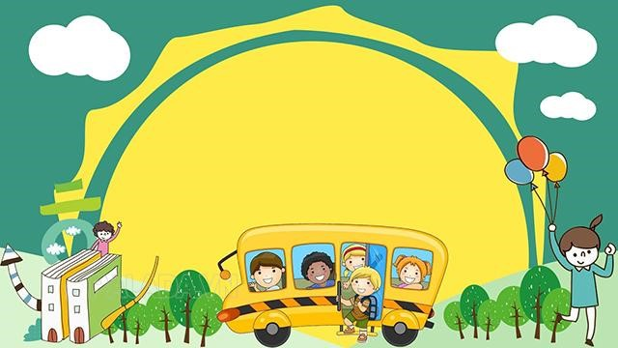
Em hãy nói 1 câu về hoạt động của những người thân trong gia đình em để thể hiện tình cảm với nhau

Slide 22
Chúc các em học tốt!

